Slide 1

练习题
1、保存至今的四川的 ，是战国时期修建的著名水利工程，两千多年来一直发挥着防洪灌溉的作用。
2、战国时期著名医生扁鹊，他被称为“脉学之宗”。他采用” “四诊法，从脉象中诊断病情。
3、东汉末年的名医 ，擅长用麻醉药进行复杂的外科手术，被人誉为“神医”，发明的麻沸散，比西方早1600多年。
4、郭守敬于公元1280年编订的 ，是中国古代最精密的一部历法。
都江堰
望闻问切
华佗
《授时历》

Slide 2
5、 把圆周率精确到3.1415926到3.1415927之间，领先达1000年之久。
6、 ，全称为中国高速客运铁路，是中国现代社会一种新的交通运输方式。
7、 ，享誉海内外的杰出科学家和中国航天事业的奠基人，中国两弹一星功勋奖章获得者之一。
祖冲之
中国高铁
钱学森

Slide 3
8、中国 卫星导航系统（* Navigation Satellite System，BDS）是中国自行研制的全球卫星导航系统，是继美国全球定位系统（GPS）、俄罗斯格洛纳斯卫星导航系统（GLONASS）之后第三个成熟的卫星导航系统。
9、 被称为中国的“杂交水稻之父”。
10、500米口径球面射电望远镜（FAST）坐落于贵州省喀斯特洼坑中，被誉为” ”。
11、中国的航天员有 、 、 等。
北斗
袁隆平
中国天眼
杨利伟
翟志刚
王亚平

Slide 4


1、隋唐至清从中央官学到地方官学都形成了完备的教育体系，而且实行了 ，通过设科考试选拔官吏。
2、中国古代教育的三种形式是 。
3、中国的义务教育是 年。
4、普通高等学校招生全国统一考试的简称是 。
科举制
私学 官学 书院
9
高考

Slide 5
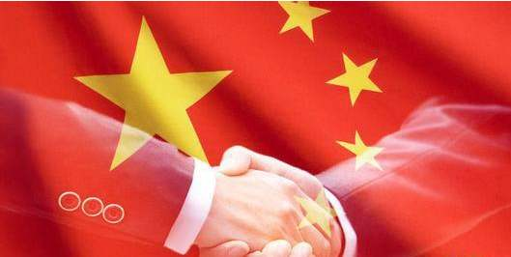
第十讲 中国的国家制度与外交政策

Slide 6
01
中国的国家制度

Slide 7
中国宪法规定：中华人民共和国是工人阶级领导的、以工农联盟为基础的人民民主专政的社会主义国家。（国体）
政权组织形式（政体）：人民代表大会制度
政党制度：中国共产党领导的多党合作和政治协商制度
民族区域自治制度
基层群众自治制度

Slide 8
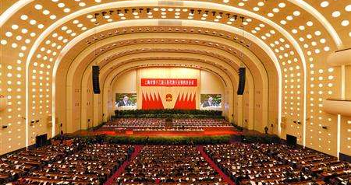
一、人民代表大会制度
人民代表大会制度是中国人民管理自己国家的组织形式，是中国的根本政治制度。

Slide 9
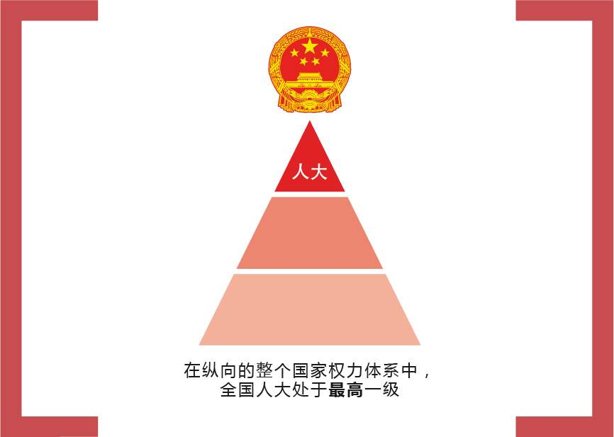
1、全国和地方人民代表大会的地位与职能
中国宪法规定：“中华人民共和国全国人民代表大会是国家最高权力机关。”

Slide 10
全国人民代表大会的权力
01
02
03
04
最高立法权
最高任免权
最高决定权
最高监督权

Slide 11
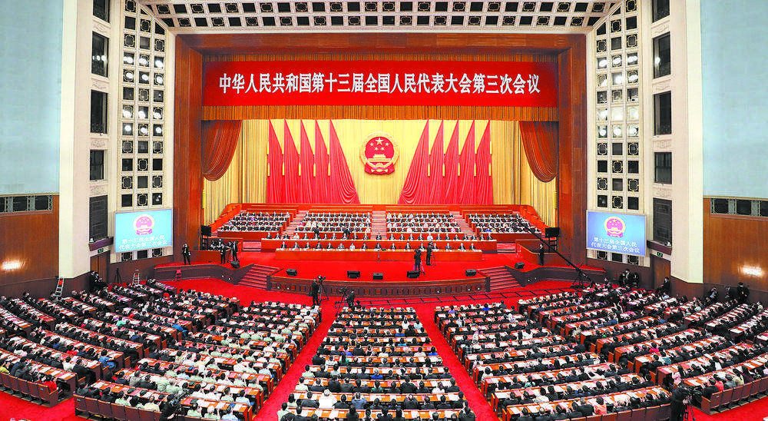
全国人民代表大会
全国人民代表大会每年举行一次。
全国人民代表大会设有常务委员会，在全体会议闭幕以后，代表全国人大行使职权。

Slide 12
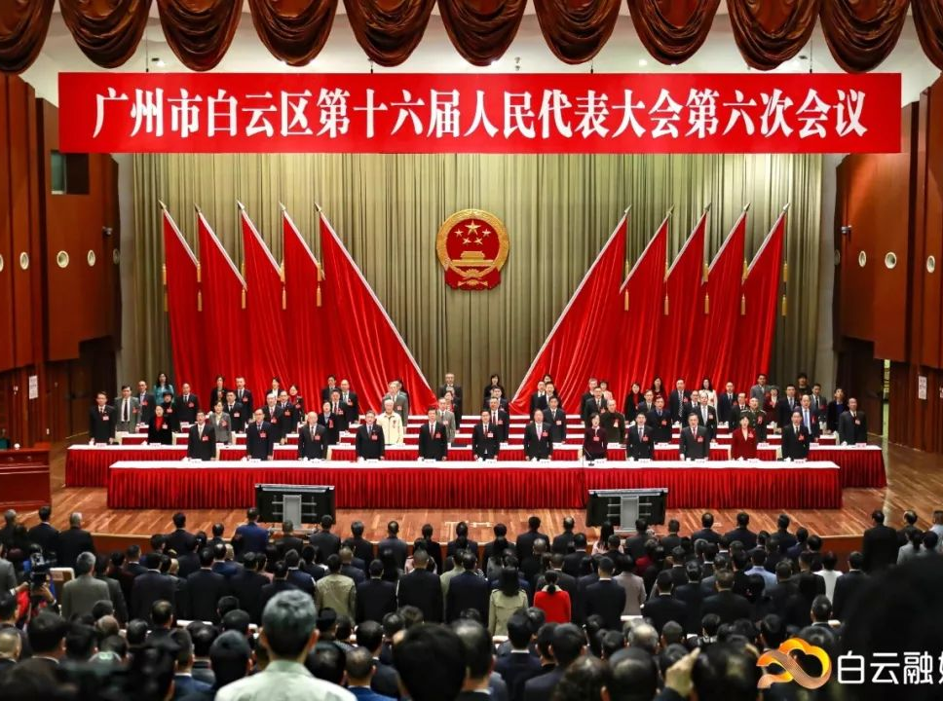
地方人民代表大会
中国宪法规定，在各个省、自治区、直辖市、自治州、县、自治县、市辖区、乡、民族乡、镇设立地方人民代表大会。地方各级人民代表大会是地方各级国家权力机关，它们在本地区内，代表人民讨论和决定本地区的重大问题，组织并监督本地区人民政府和其他国家机关，同时，接受上一级人民代表大会的指导与监督。

Slide 13
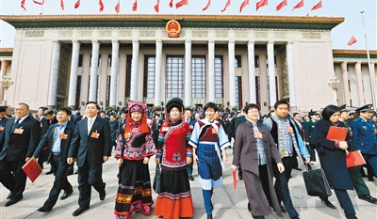
2、人民代表的产生与权利
按照宪法规定，中华人民共和国公民，凡满18周岁者，除了因犯罪而被依法剥夺政治权利的人以外，不分民族、种族、性别、职业、家庭出身、宗教信仰、教育程度、财产情况和居住期限，都有选举权和被选举权，每个选民都在平等基础上参加选举。
各界代表所占的比例一般是：工人农民代表20%，知识界代表22%，干部代表28%，民主党派和无党派爱国人士代表19%，解放军代表9%，香港特别行政区代表和澳门特别行政区代表分别为1.2%和0.4%，归国华侨代表1.2%，妇女代表21%，少数民族代表14.75%，55个少数民族都有代表。全国人民代表大会每届任期五年，五年改选一次。

Slide 14
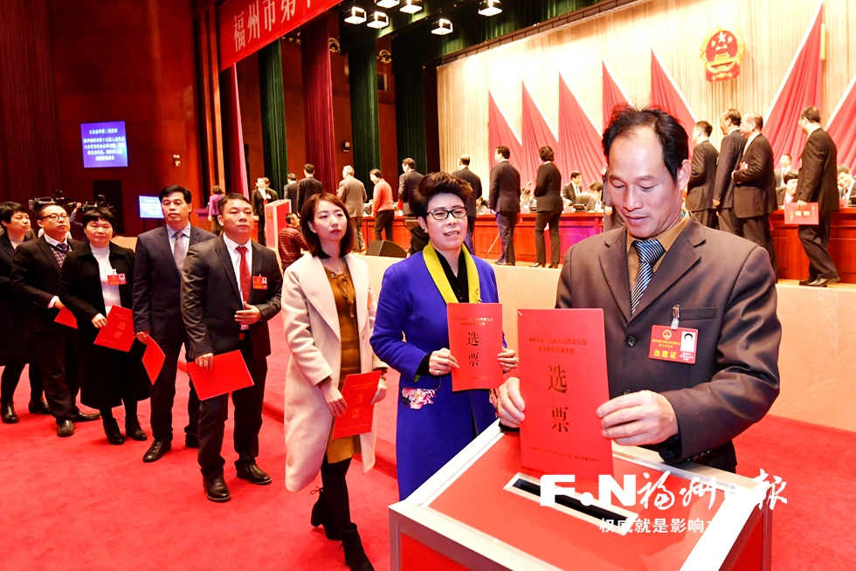
人民代表的权利
提案权
质询权
言论和表决免责权
视察权
人身保护权
物质便利权

Slide 15
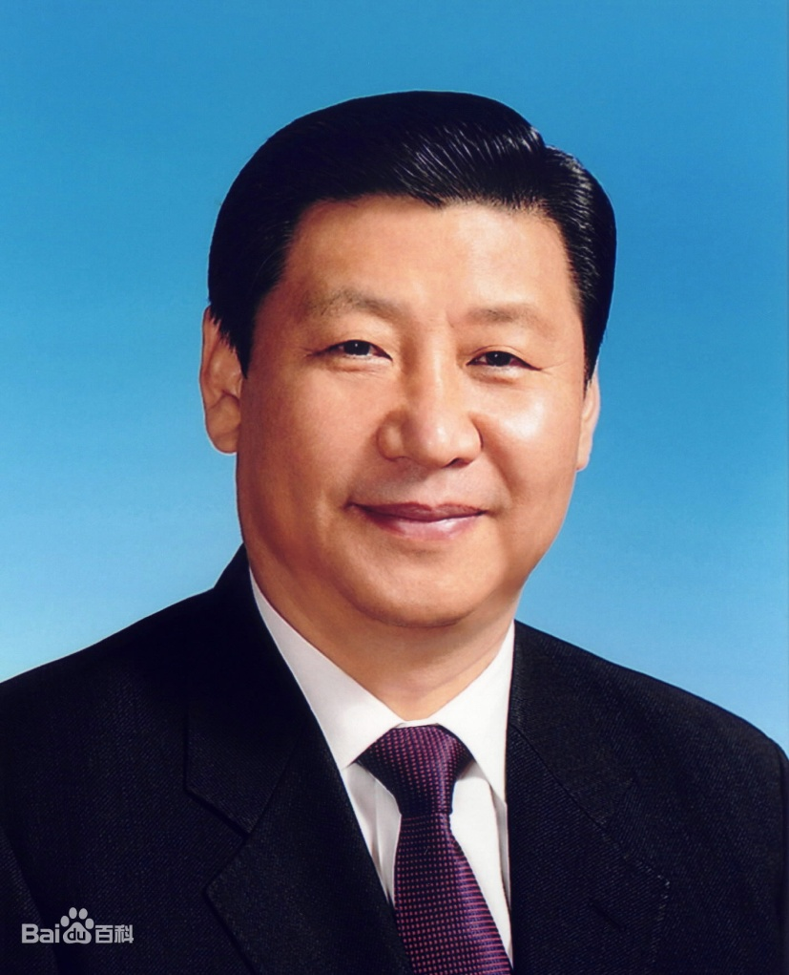
2018年3月5日，中华人民共和国第十三届全国人民代表大会第一次会议在北京召开。
本次大会选举结果：
中华人民共和国主席：习近平 。
中华人民共和国中央军事委员会主席：习近平 。
中华人民共和国副主席：王岐山 。
第十三届全国人民代表大会常务委员会委员长：栗战书 。
第十三届全国人民代表大会常务委员会副委员长：王晨、曹建明、张春贤、沈跃跃、吉炳轩、艾力更·依明巴海、万鄂湘、陈竺、王东明、白玛赤林、丁仲礼、郝明金、蔡达峰、武维华 。
第十三届全国人民代表大会常务委员会秘书长：杨振武。
十三届全国人大四次会议于2021年3月5日在北京召开。

Slide 16

二、中国共产党领导的多党合作和政治协商制度
中国的政党政治是在中国条件下形成的，它既不是多党制、两党制，也不是一党制，而是一党领导下的多党合作制。它没有执政党和在野党相互对立、轮流执政的情况，而是一党执政、多党参政，合作管理国家。

Slide 17
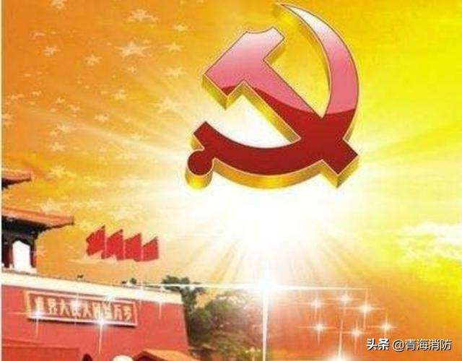
1、中国共产党的领导地位
中国共产党的领导地位是在中国近代革命中自然形成的，新中国成立以后，中国共产党又领导中国人民，把中国建设成了一个日益强盛的国家，从根本上改变了过去那种贫穷落后的面貌。

Slide 18
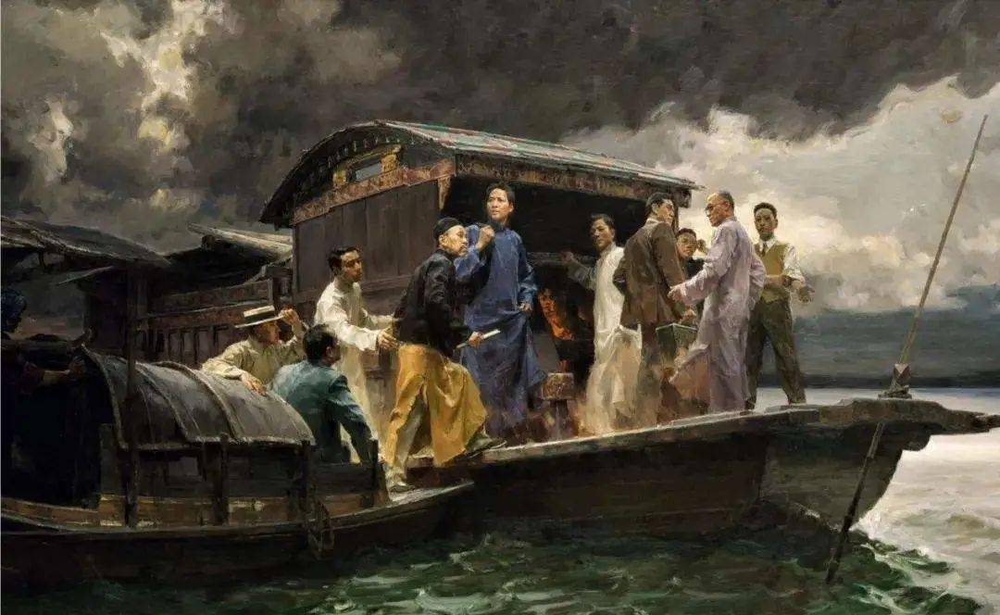
中国共产党全国代表大会
中国共产党全国代表大会和它所产生的中央委员会为中国共产党最高领导机关。每五年举行一次，由中央委员会召集。

Slide 19
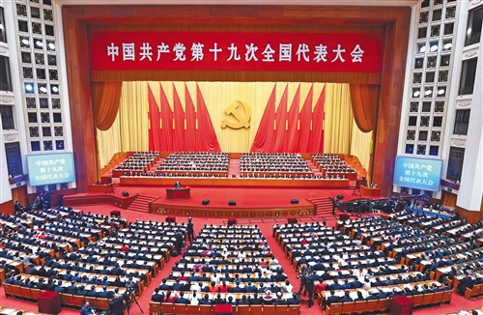
中国共产党全国代表大会
中国共产党第十九次全国代表大会（简称党的十九大）于2017年10月18日至10月24日在北京召开。本次大会选举产生了新一届中央委员会和中央纪律检查委员会。
中国共产党第十九届中央委员会第一次全体会议，于2017年10月25日在北京举行。全会选举了中央政治局委员、中央政治局常务委员会委员、中央委员会总书记；
中央政治局常务委员会委员 习近平 李克强 栗战书 汪洋 王沪宁 赵乐际 韩正
中央委员会总书记
习近平
中央军事委员会主席
习近平

Slide 20
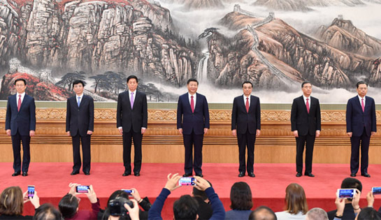
中央政治局常务委员会委员

Slide 21
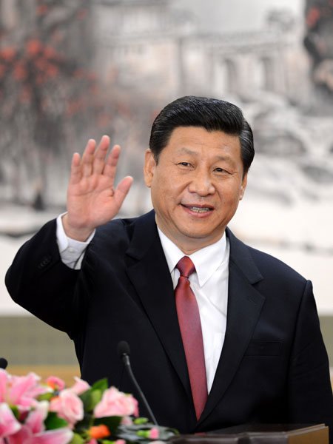
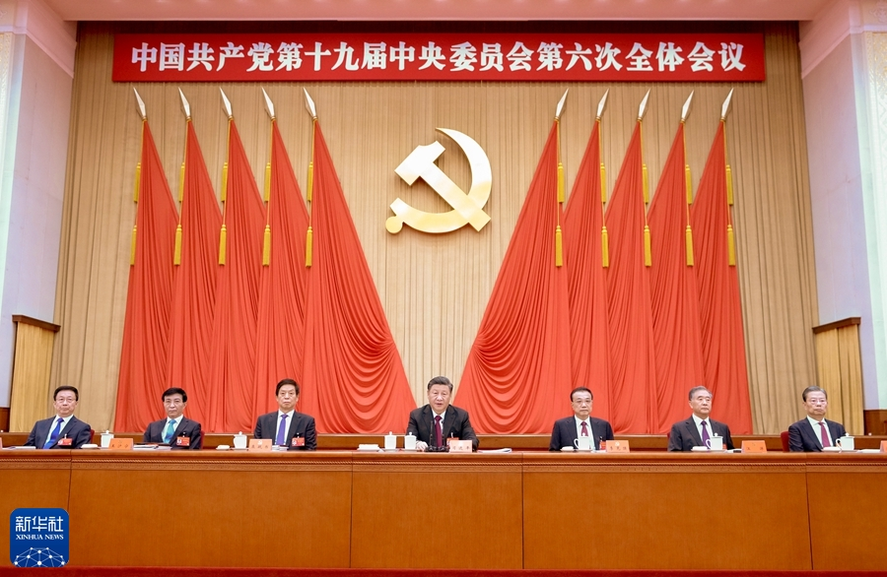
中共中央总书记-习近平
中国共产党第十九届中央委员会第六次全体会议，于2021年11月8日至11日在北京举行。中央委员会总书记习近平作了重要讲话。
全会决定，中国共产党第二十次全国代表大会于2022年下半年在北京召开。全会认为，党的二十大是我们党进入全面建设社会主义现代化国家、向第二个百年奋斗目标进军新征程的重要时刻召开的一次十分重要的代表大会，是党和国家政治生活中的一件大事。

Slide 22
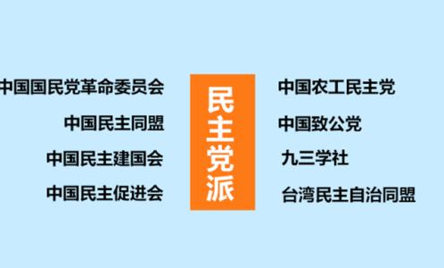
2、各民主党派的参政作用
中国共产党与各民主党派合作的政治基础是：坚持社会主义道路和共产党的领导；
合作的基本方针是：“长期共存，互相监督，肝胆相照，荣辱与共”。
民主党派参政的基本内容包括：参加国家政权机构，参加国家大政方针和国家领导人选的协商，参与国家事务的管理与监督，参与国家方针、政策、法律、法规的制定与执行。

Slide 23
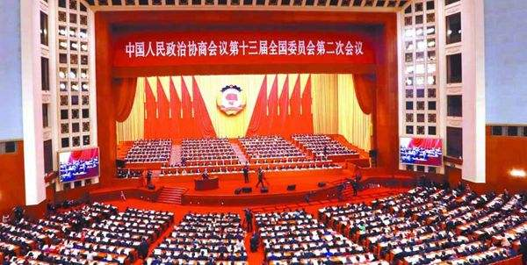
3、政治协商制度
政治协商制度，是中国政治制度的重要组成部分，它的内容是：在中国共产党的领导下，各政党、人民团体、少数民族、社会各界人士，就中国大政方针等进行协商。
政治协商制度的作用，主要表现在两个方面：一是政治协商，二是民主监督。

Slide 24

“两会”
“两会”是对自1959年以来历年召开的中华人民共和国全国人民代表大会和中国人民政治协商会议的统称。由于两场会议会期基本重合，而且对于国家运作的重要程度都非常的高，故简称做“两会”。
十三届全国人大四次会议于2021年3月5日在北京召开。
全国政协十三届四次会议于2021年3月4日在北京召开。

Slide 25
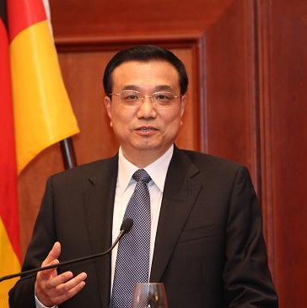
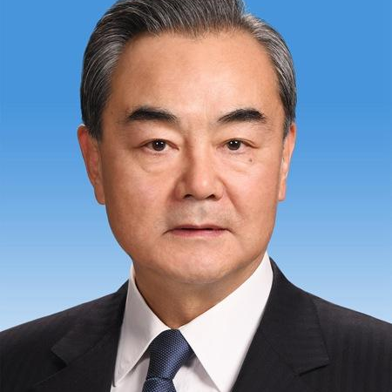
国务院 总理 李克强
在中国，国家的最高行政机关中央人民政府，称为国务院。
外交部 部长 王毅

Slide 26

三、民族区域自治制度
民族区域自治制度，是指在国家统一领导下，各少数民族聚居的地方实行区域自治，设立自治机关，行使自治权的制度。

Slide 27
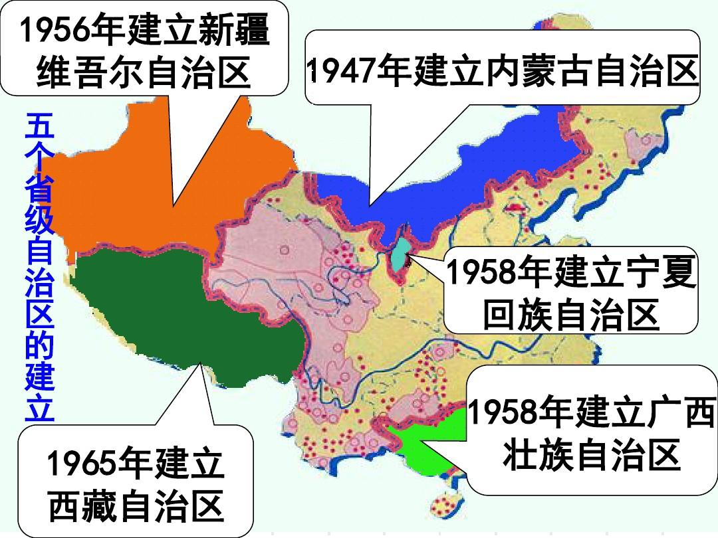
五个省级民族自治区
内蒙古自治区（1947年5月1日，呼和浩特）
新疆维吾尔自治区（1955年10月1日，乌鲁木齐）
广西壮族自治区 （1958年3月5日，南宁）
宁夏回族自治区（1958年10月25日，银川）
西藏自治区（1965年9月9日，拉萨）

Slide 28
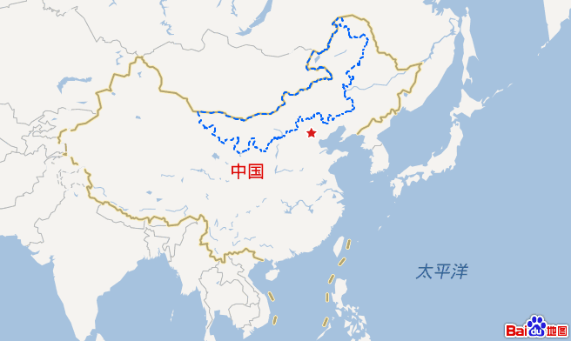
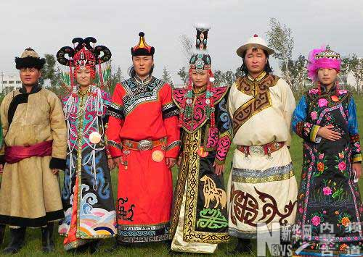
内蒙古自治区

Slide 29
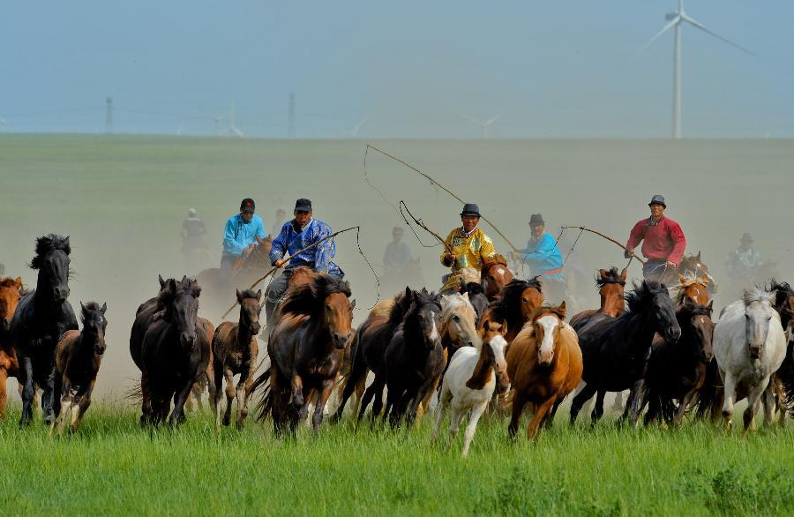
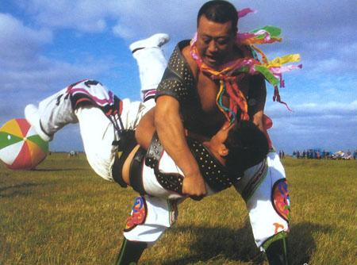
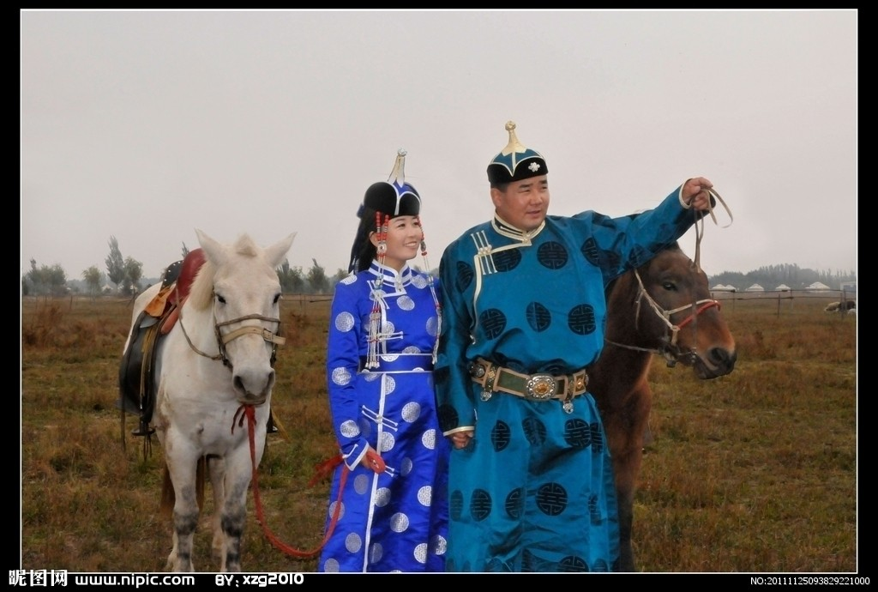
蒙古族 摔跤 骑马

Slide 30
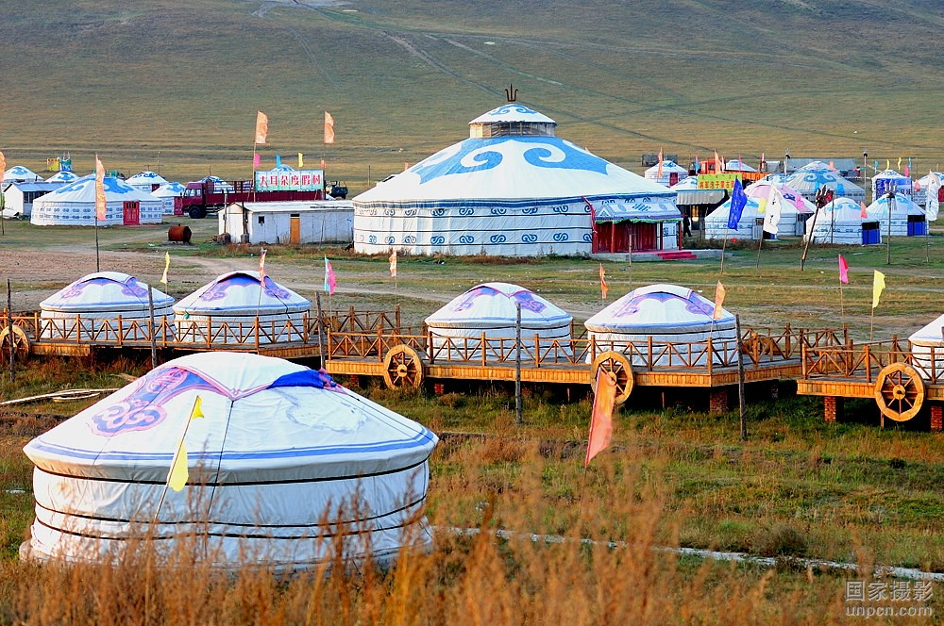
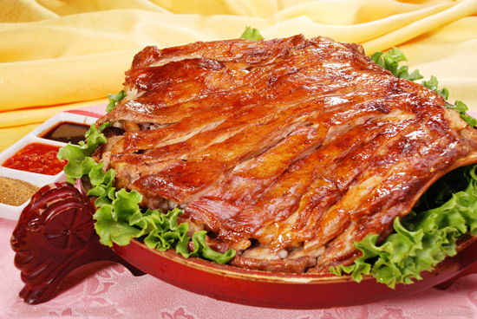
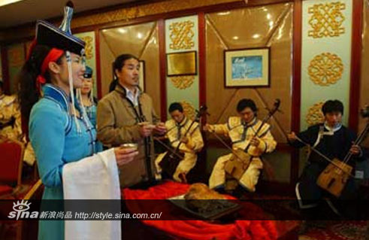
蒙古包 烤羊腿

Slide 31
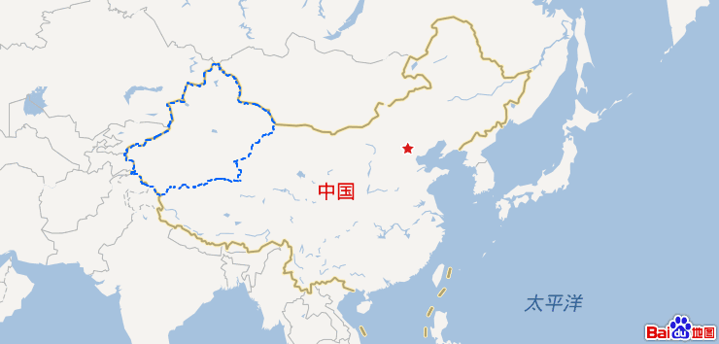
新疆维吾尔自治区

Slide 32


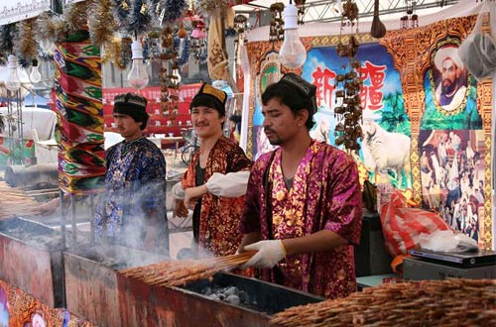
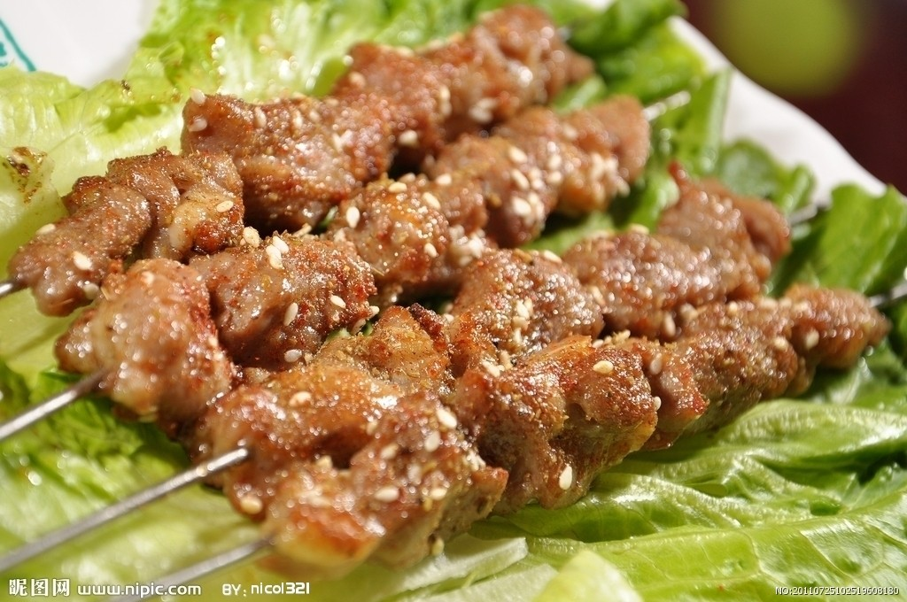
维吾尔族
羊肉串

Slide 33
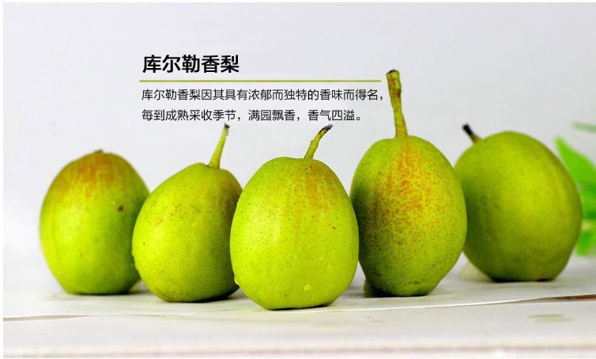



新疆瓜果
哈密瓜
葡萄干

Slide 34
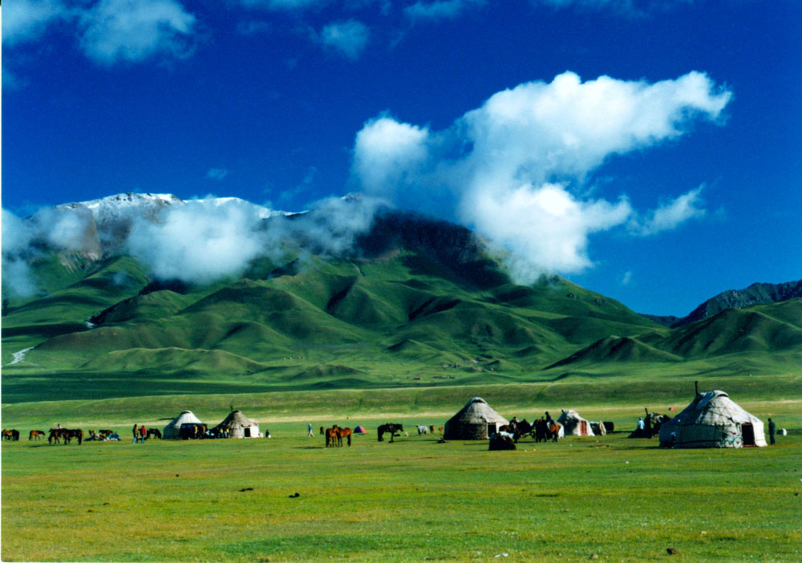
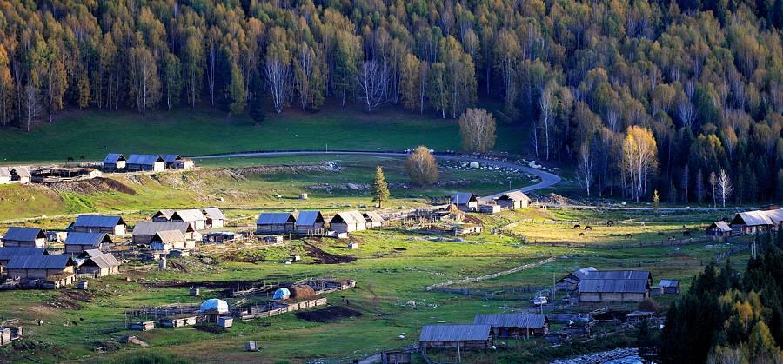

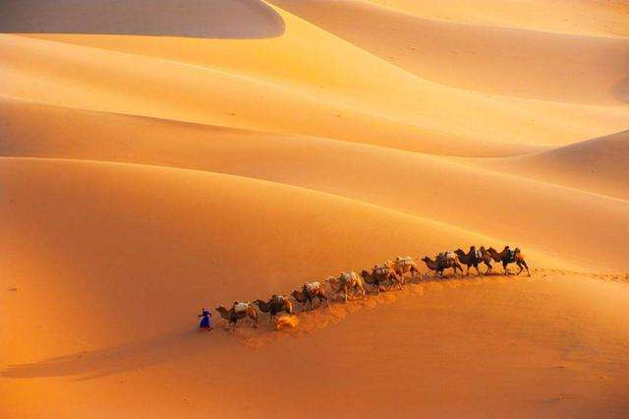
新疆风光

Slide 35
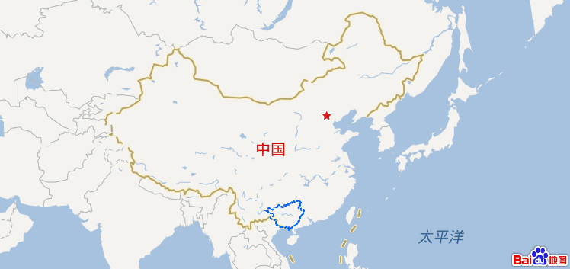
广西壮族自治区

Slide 36
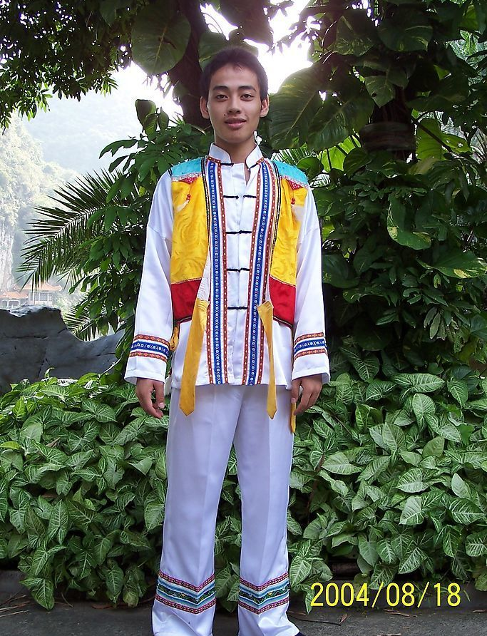
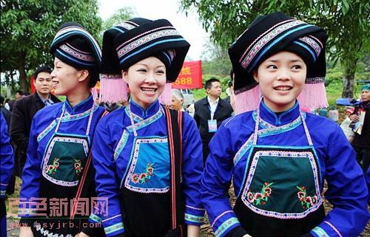
壮族

Slide 37



桂林
桂林山水甲天下
喀斯特地貌

Slide 38
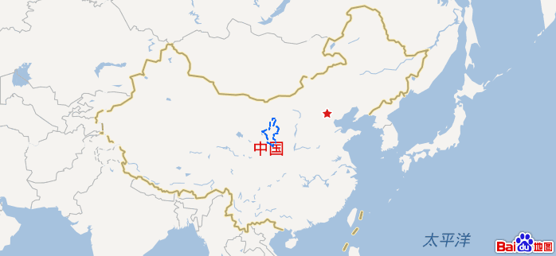
宁夏回族自治区

Slide 39
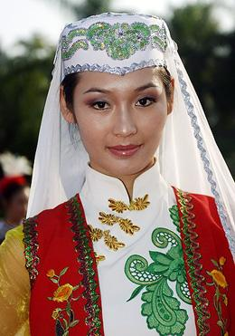
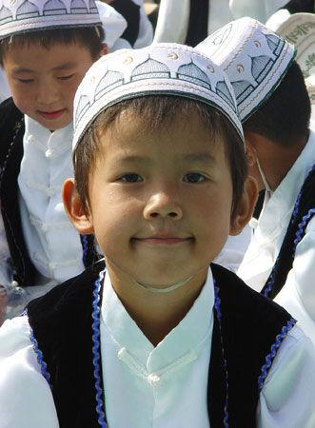
回族

Slide 40



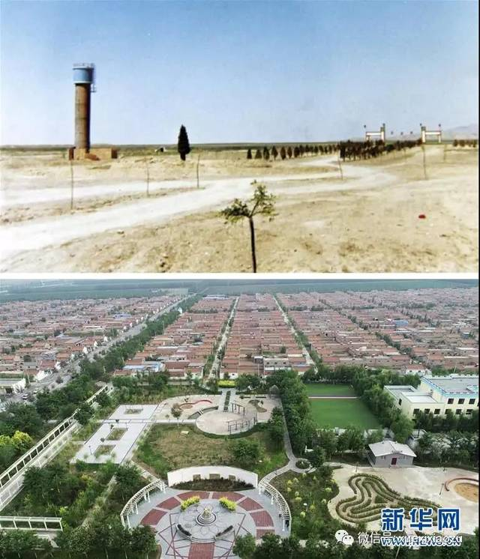
宁夏回族
自治区

Slide 41
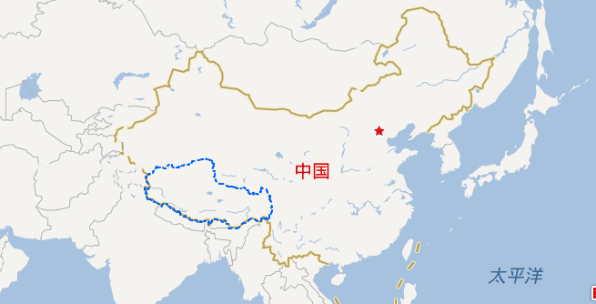
西藏自治区

Slide 42
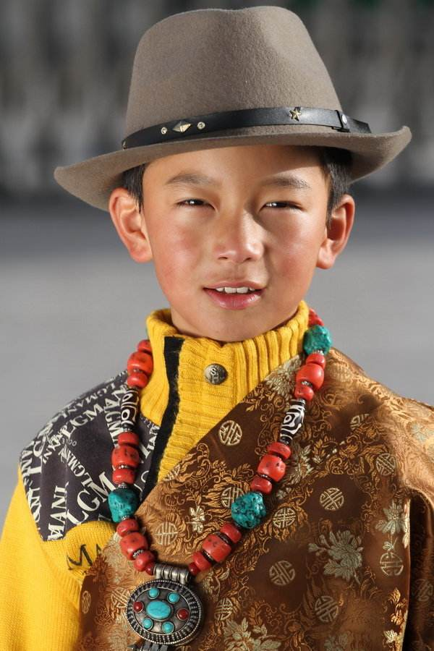
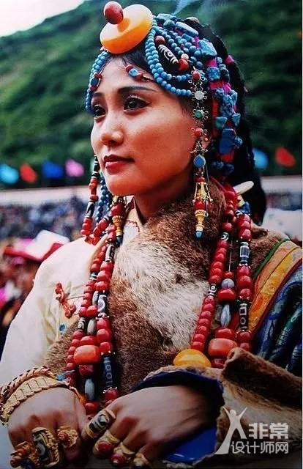

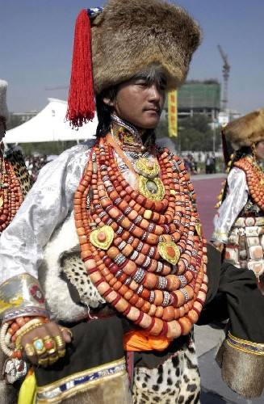
藏族

Slide 43
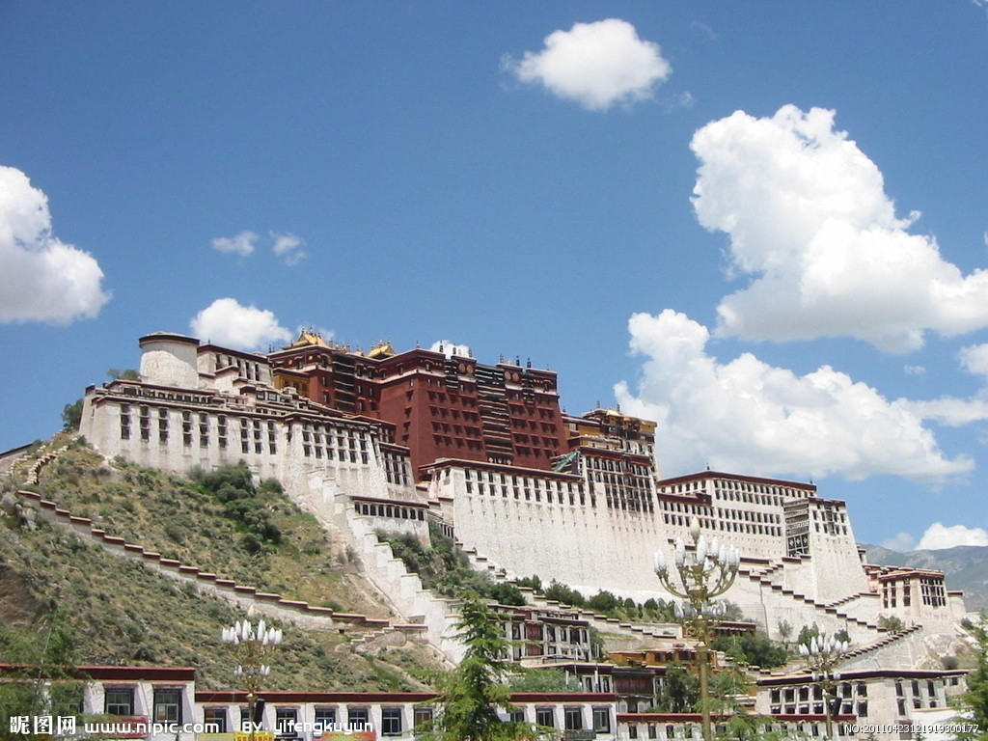
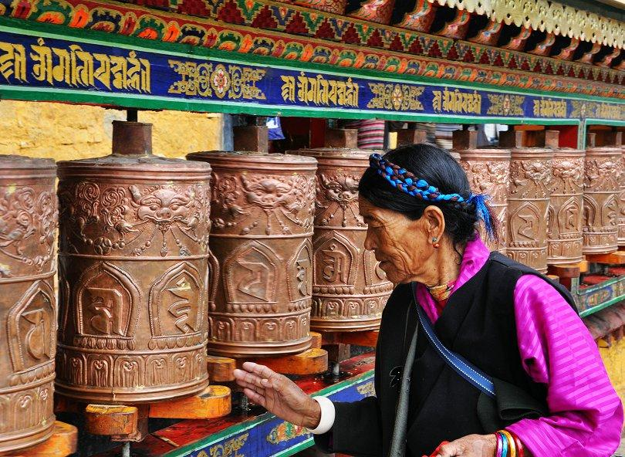
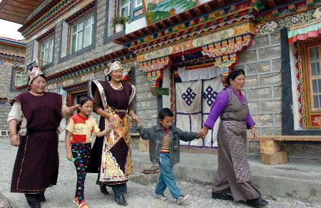
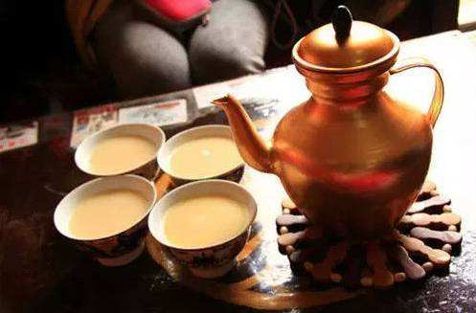
拉萨布达拉宫

Slide 44
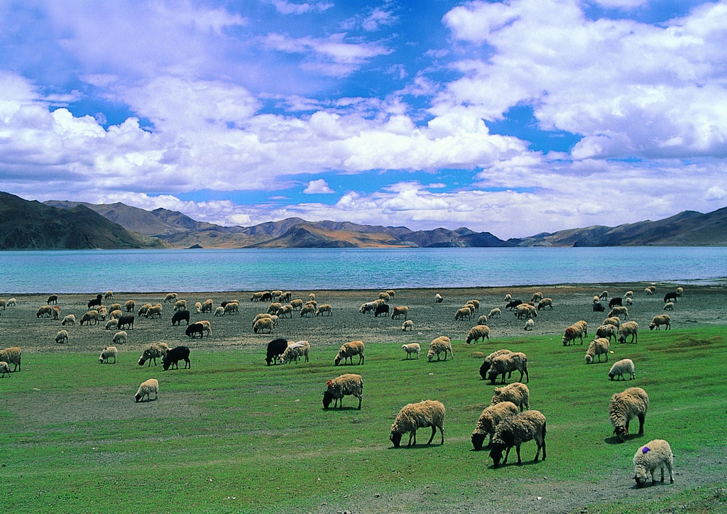




牦牛

Slide 45


四、基层群众自治制度
基层群众自治制度，是依照宪法和法律，由居民（村民）选举的成员组成居民（村民）委员会，实行自我管理，自我教育，自我服务，自我监督的制度。

Slide 46

和平统一、一国两制
和平统一、一国两制是中国政府解决台湾问题的基本方针，也是邓小平理论及其实践的重要组成部分。
一国两制，即“一个国家，两种制度”，是中国政府为实现国家和平统一而提出的基本国策。“一国两制”是指在一个中国的前提下，国家的主体坚持社会主义制度，香港、澳门、台湾保持原有的资本主义制度长期不变。
大陆/内地 社会主义制度socialist system
香港和澳门 资本主义制度capitalist system

Slide 47




香港

Slide 48



博彩业

Slide 49
02
中国的外交政策

Slide 50
坚持独立自主原则，坚决维护国家主权和民族尊严。
坚持和平共处五项原则，在该基础上同世界上一切国家发展友好关系。“和平共处五项原则”是：互相尊重主权和领土完整，互不侵犯，互不干涉内政，平等互利，和平共处。
坚持维护世界和平的原则，反对任何形式的霸权主义和强权政治，主张通过和平协商解决国际争端，反对使用武力和以武力相威胁。
坚持一个国家，中华人民共和国政府是中国唯一合法政府的原则。
中国的国际政治经济新秩序的主张。
中国外交政策的基本原则
概括：独立自主的和平外交政策。

Slide 51

中国外交政策的宗旨
中国外交政策的宗旨是维护世界和平、促进共同发展。中国坚持独立自主的和平外交政策，始终不渝走和平发展道路，始终不渝奉行互利共赢的开放战略，愿意在和平共处五项原则的基础上同所有国家建立和发展友好合作关系，推动建设持久和平、共同繁荣的和谐世界。

Slide 52

1、中俄关系
俄罗斯是中国最大的邻国和世界大国，中俄互为最可信赖的战略伙伴。中俄关系是世界上最重要的双边关系之一，也是最好的一组大国关系。中俄要坚定不移发展面向未来的关系，世代友好、永不为敌，永做好邻居、好朋友、好伙伴；坚定不移发展合作共赢的关系，密切合作、取长补短，不断提高两国务实合作层次和水平；坚定不移发展两国人民友好关系，让更多中俄青年接过中俄友谊的接力棒，积极投身两国人民友好事业。

Slide 53

2、中美关系
中美经贸关系对两国意义重大，对全球经济稳定和发展有着重要影响。中美经济互补性远大于竞争性，中美经贸合作的本质是互利双赢，空间巨大；双方要本着平等互利、互谅互让的精神，通过对彼此开放市场、做大合作蛋糕，通过对话协商，妥善处理经贸摩擦。

Slide 54

3、中欧关系
中欧都处于发展的关键时期，都面临着前所未有的机遇和挑战，双方要共同努力在亚欧大陆架起一座友谊和合作之桥，共同努力建造和平、增长、改革、文明四座桥梁，把中欧两大力量、两大市场、两大改革进程、两大文明连接起来，建设更具全球影响力的中欧全面战略伙伴关系。

Slide 55

4、中国与周边关系
周边是中国安身立命之所，发展繁荣之基。无论从地理方位、自然环境还是相互关系看，周边对我国都具有极为重要的战略意义。中国周边外交的基本方针，就是坚持与邻为善、以邻为伴，坚持睦邻、安邻、富邻，突出体现亲诚惠容的理念。发展同周边国家睦邻友好关系是中国周边外交的一贯方针，中国要切实抓好周边外交工作，打造周边命运共同体。

Slide 56

东南亚国家联盟 Association of Southeast Asian Nations(ASEAN)
简称东盟（ASEAN）。1967年8月8日成立于泰国首都曼谷，现有10个成员国：印度尼西亚、马来西亚、菲律宾、泰国、新加坡、文莱、越南、老挝、缅甸、柬埔寨。总面积约449万平方公里，人口6.54亿（截至2018年）。秘书处设在印度尼西亚首都雅加达。
2021年11月22日，国家主席习近平正式宣布建立中国东盟全面战略伙伴关系。

Slide 57


上海合作组织
Shanghai Cooperation Organization (SCO)
简称上合组织（SCO），成立于2001年6月15日；是哈萨克斯坦共和国、中华人民共和国、吉尔吉斯斯坦、俄罗斯联邦、塔吉克斯坦共和国、乌兹别克斯坦共和国在中国上海宣布成立的永久性政府间国际组织 。
2021年6月15日，上海合作组织迎来成立20周年华诞，截止当前，上合组织的经济总量接近20万亿美元，比成立之初增加了13倍多，对外贸易总额达到6.6万亿美元，比20年前增加了100倍。

Slide 58


中老昆万铁路
中老昆万铁路（China/Kunming-Laos/Vientiane Railway），即“中老国际铁路通道”，简称“中老铁路（China-Laos Railway）”，是一条连接中国云南省昆明市与老挝万象市的电气化铁路，由中国按国铁Ⅰ级标准建设 ，是第一个以中方为主投资建设、共同运营并与中国铁路网直接连通的跨国铁路。
2021年12月3日16时44分许，中共中央总书记、国家主席习近平在北京同老挝党中央总书记、国家主席通伦通过视频连线共同出席中老铁路通车仪式。中老两国元首下达发车指令，中老铁路通车。

Slide 59

5、中国与发展中国家关系
中国是世界上最大的发展中国家。中国秉持正确义利观和真实亲诚理念，加强同发展中国家团结合作。中国将把自身发展和发展中国家共同发展紧密联系起来，把中国梦和发展中国家人民过上美好生活的梦想紧密联系起来，携手走出一条共同发展的康庄大道。

Slide 60



南南合作
南南合作，即发展中国家间的经济技术合作（因为发展中国家的地理位置大多位于南半球和北半球的南部分，因而发展中国家间的经济技术合作被称为“南南合作”），是促进发展的国际多边合作不可或缺的重要组成部分。

Slide 61

亚太经合组织 Asia-Pacific Economic Cooperation(APEC)
亚太经合组织（Asia-Pacific Economic Cooperation）成立于1989年，由亚太地区21个成员经济体（member economies）组成，成员包括：澳大利亚、 文莱、 加拿大、 智利、 中国、 中国香港、 印度尼西亚、 日本、 韩国、 马来西亚、 墨西哥、 新西兰、 巴布亚新几内亚、 秘鲁）、 菲律宾、 俄罗斯、 新加坡、Chinese Taipei、 泰国、 美国、 越南。

Slide 62

二十国集团 The Group of Twenty (G20)
二十国集团由19个国家（阿根廷, 澳大利亚, 巴西, 加拿大, 中国, 法国, 德国, 印度, 印度尼西亚, 意大利, 日本, 韩国, 墨西哥, 俄罗斯, 沙特阿拉伯, 南非, 土耳其, 英国, 美国）和欧盟（the European Union）构成，聚集了世界主要发达和新兴经济体的领导人，共同应对全球经济面临的挑战。

Slide 63

金砖国家 BRICS
“金砖四国”（BRIC）引用了巴西（Brazil）、俄罗斯（Russia）、印度（India）和中国（China）的英文首字母。由于该词与英语单词的砖（Brick）类似，因此被称为“金砖四国”。

Slide 64
练习
1、中国宪法规定：中华人民共和国是工人阶级领导的、以工农联盟为基础的人民民主专政的 国家。
2、中国的根本政治制度是 。
3、 是中国的最高国家权力机关。
4、中国现任国家主席是 。
5、在中国，国家的最高行政机关中央人民政府，称为 。
6、中国现任国务院总理是 。
7、 ，是中国政治制度的重要组成部分，它的内容是：在中国共产党的领导下，各政党、人民团体、少数民族、社会各界人士，就中国大政方针等进行协商。

Slide 65
8、 制度，是指在国家统一领导下，各少数民族聚居的地方实行区域自治，设立自治机关，行使自治权的制度。
9、为了解决香港、澳门问题，邓小平提出了“ ”，即香港和澳门实行资本主义制度，大陆实行社会主义制度。
10、中国的外交政策，用一句话概括就是： 的和平外交政策。
11、中国参与的合作组织有 、 、 等。

